Slide 1


LỚP 1D
Kính chào quý cô giáo về dự giờ !
MÔN:TNXH
Bài: Lớp học của em
(tiết 2)
GV: Phạm Thị Hiền

Slide 2


Bài hát
LỚP CHÚNG TA ĐOÀN KẾT

Slide 3


Slide 5
Tự nhiên và xã hội:
Bài 6: Lớp học của em (tiết 2)

Slide 6


Slide 7
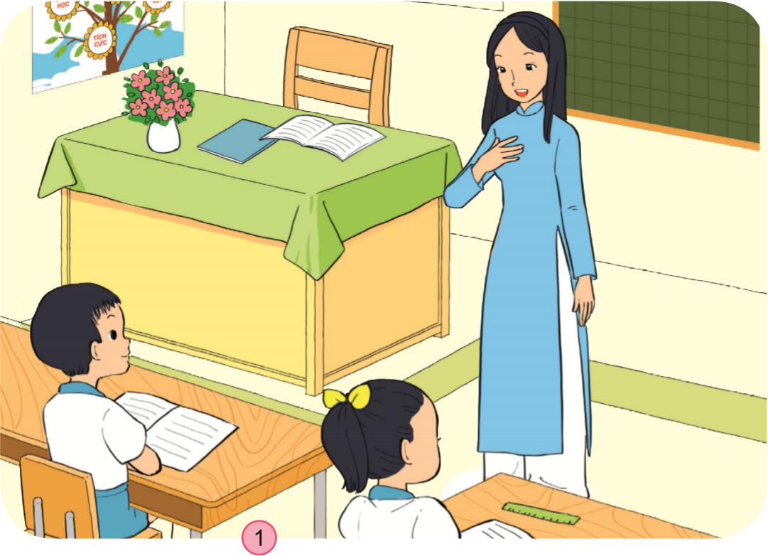
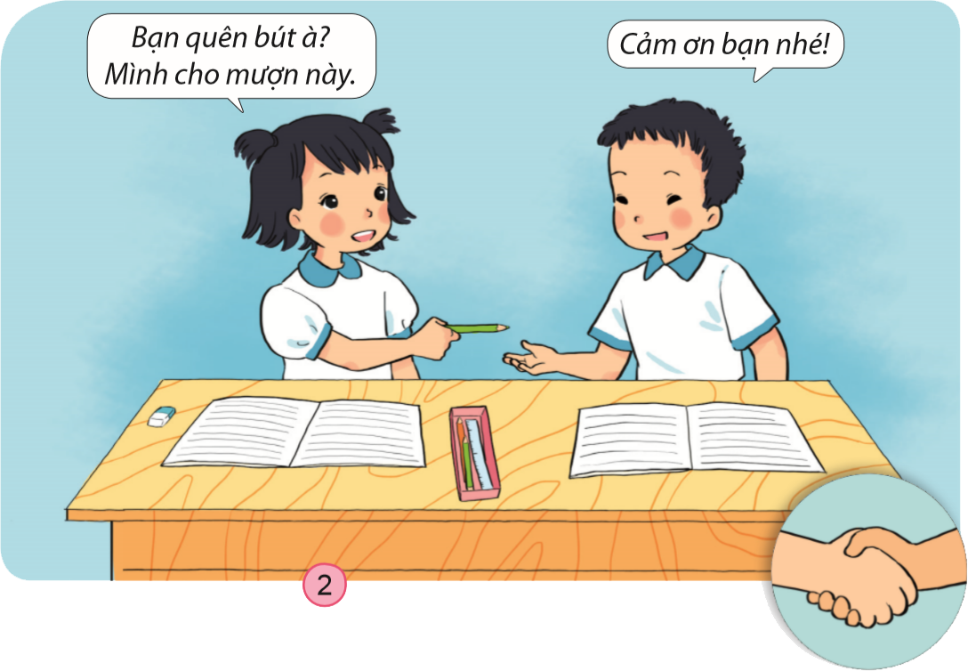
Tự nhiên và xã hội:
Bài 6: Lớp học của em Tiết 2
Trong tranh có những ai?
Nhiệm vụ của mỗi thành viên là gì?
1
2

Slide 8

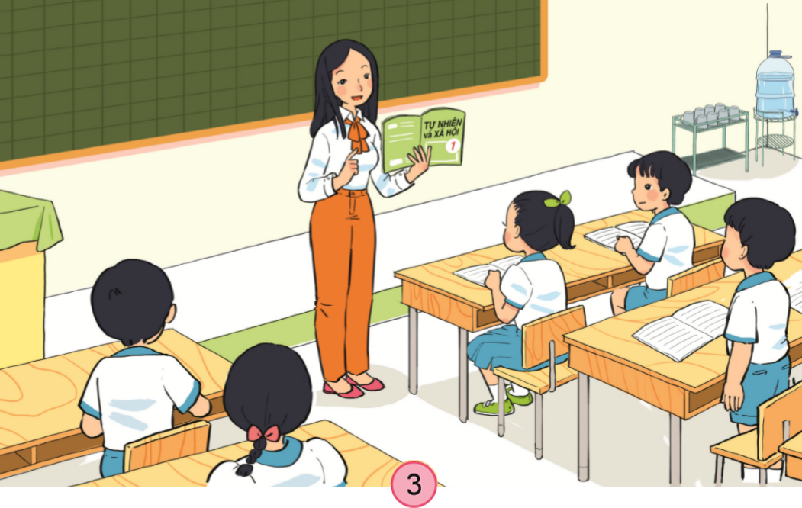
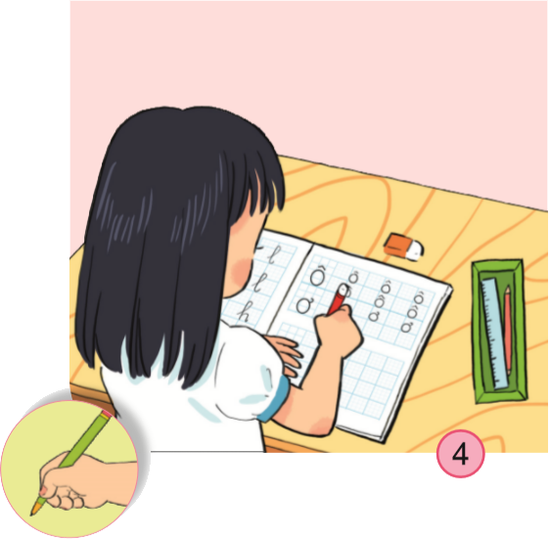
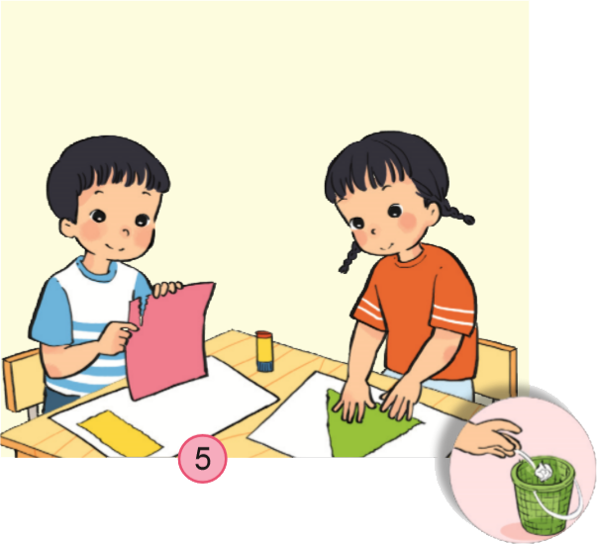
Trong lớp có những hoạt động học tập nào?
Em đã tham gia những hoạt động học tập đó chưa?
Em thích hoạt động nào nhất?

Slide 9
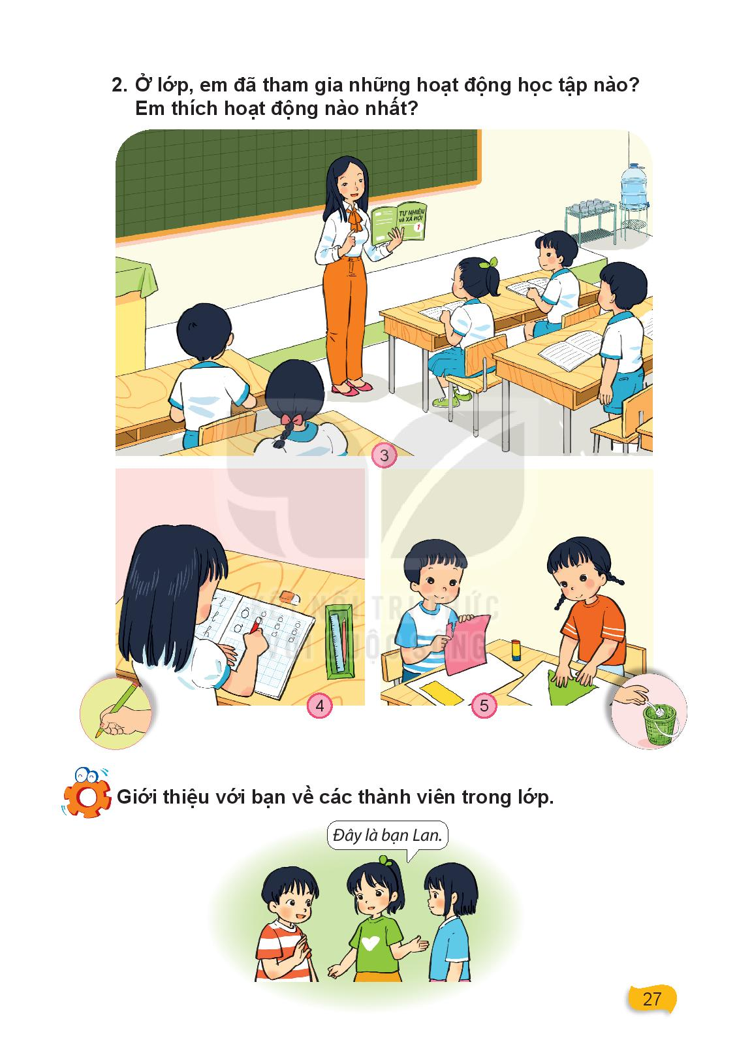

Slide 11


Slide 12

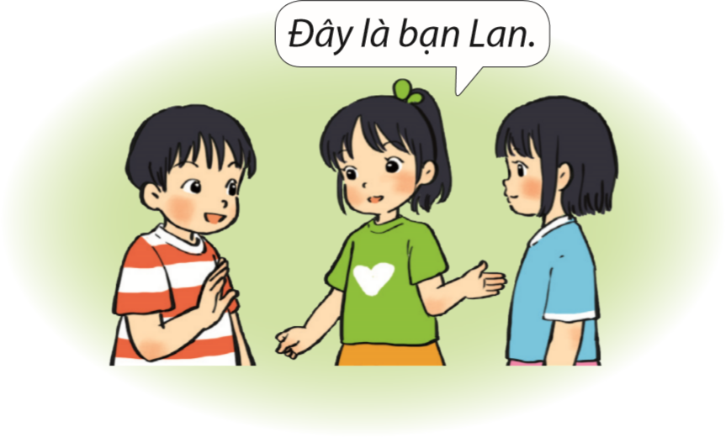
Giới thiệu với bạn về các thành viên trong nhóm lớp.

Slide 13


Slide 14
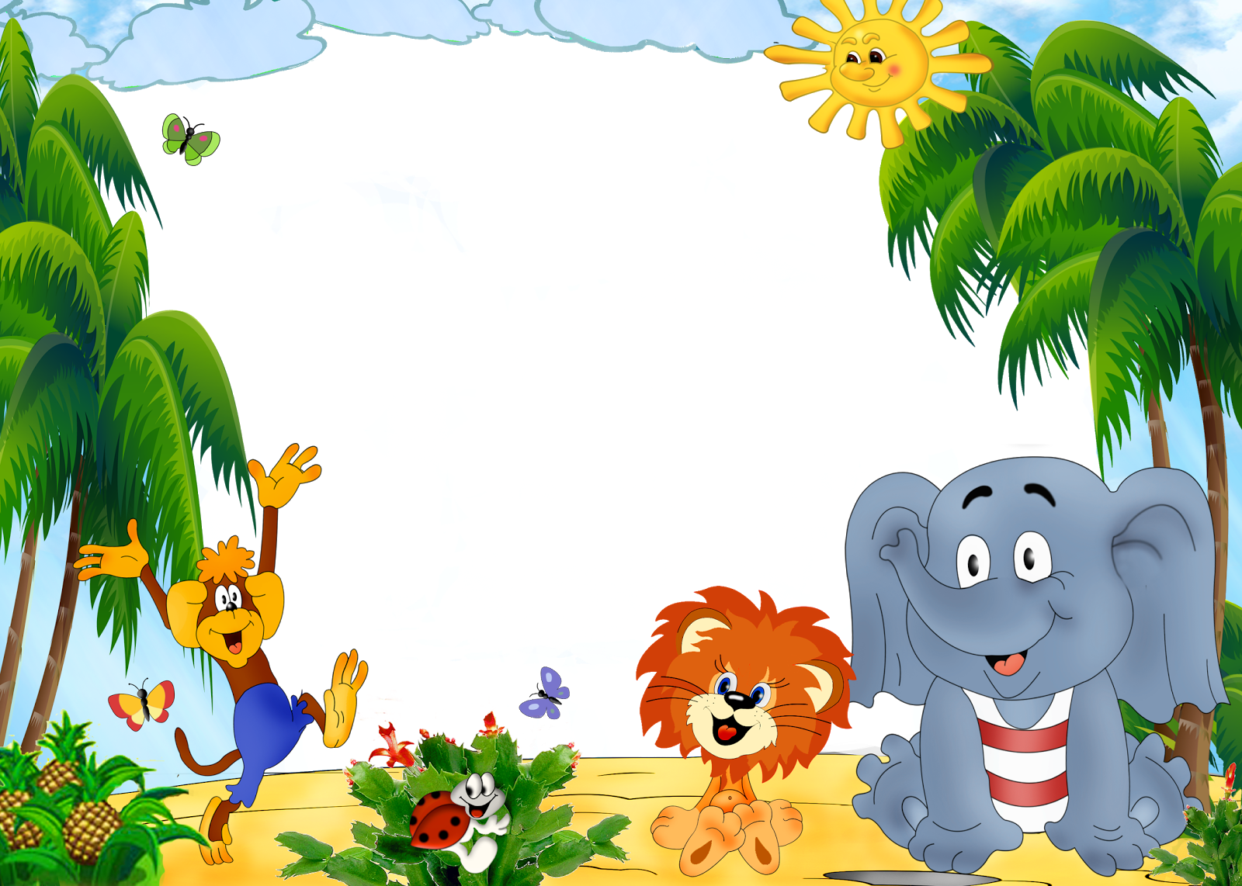
- Nhận xét tiết học
Chuẩn bị bài sau:
Lớp học của em (tiết 3)

